Slide 1
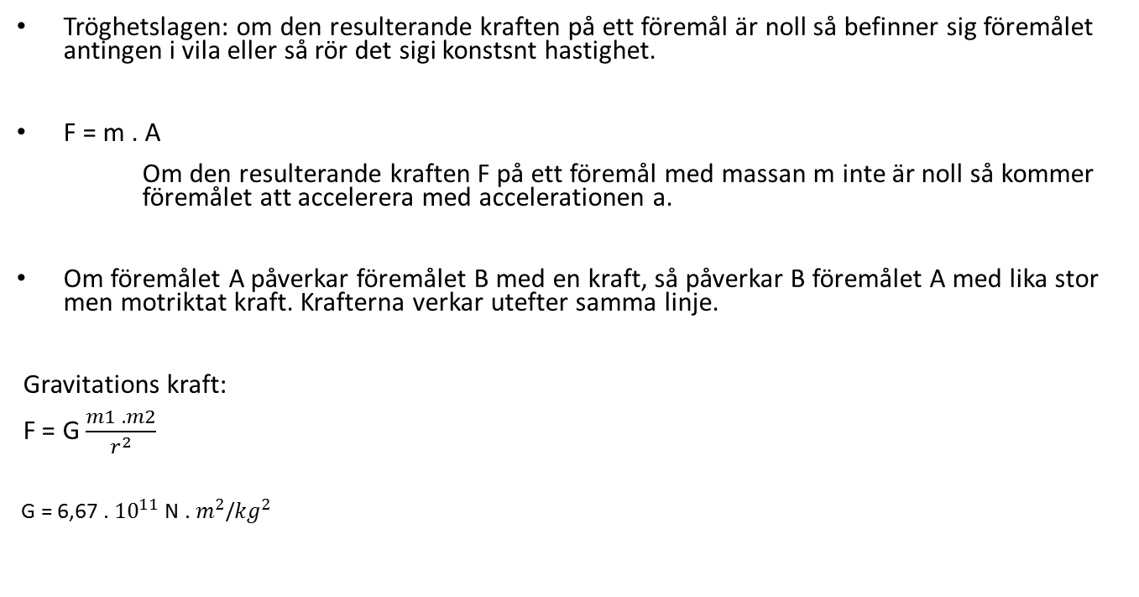
Newtons kraftlagar
Tröghetslagen: om den resulterande kraften på ett föremål är noll så befinner sig föremålet antingen i vila eller så rör det sigi konstsnt hastighet.
F = m . A
Om den resulterande kraften F på ett föremål med massan m inte är noll så kommer föremålet att accelerera med accelerationen a.
Om föremålet A påverkar föremålet B med en kraft, så påverkar B föremålet A med lika stor men motriktat kraft. Krafterna verkar utefter samma linje.
Gravitations kraft:
F = G $\frac{m1 . m2}{r^{2}}$
G = 6,67 . ${10}^{11}$ N . $m^{2}$/${kg}^{2}$

Slide 2
Hookes lag:
Deformation av elastiska kroppar. T.ex. fjädrar.
Det finns dragfjädrar och tryck fjädrar.
Fjäderns viktigaste egenskap: att den strävar efter att ta sin ursprungliga form.
Ex: kulspetspenna, garageportar
Fjädrar i svängning får en konstant svängningstid, ex: mekaniska ur, atomer i ett fast ämne svänger kring sina jämviktslägen som i fästande fjädrar.
Robert Hook (1635-1703): Engelsk fysiker, upptäckte sambandet mellan krafter och fjäders förlängning.

Slide 3
Hookes lag
F = k . $l$
F: kraften som drar i en fjäder, $l$ : fjäderns förlängning, k: fjäderkonstanten och har enheten N/m
Hookes lag anger också kraften som fjädern drar när den sträcks ut.
K beror på: fjäderns längd, materialet, diametern och hur många varv den har.
Dynamometern:
Med hjälp av fjädrar mäter vi krafter i en dynamometer. Fjäderförlängningen anges i Newton.

